Slide 1
MACRO 1
INVENTOLOGÍA DE LA ADULTEZ
"Un mundo en crisis está reescribiendo qué significa ser adulto y formar familia."

Slide 2
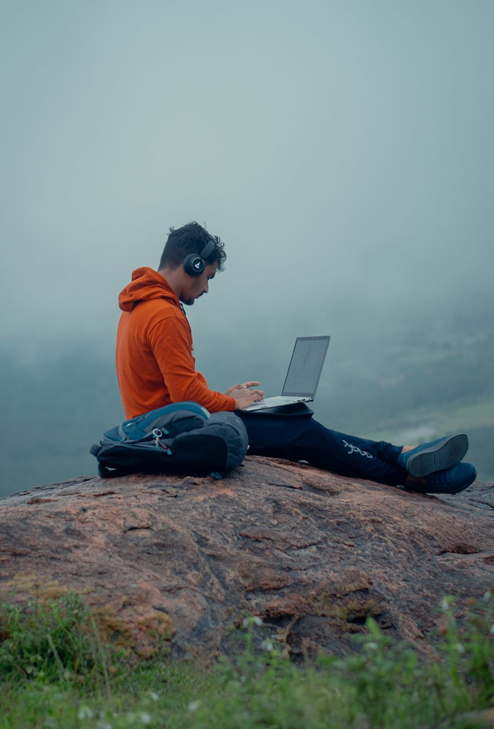
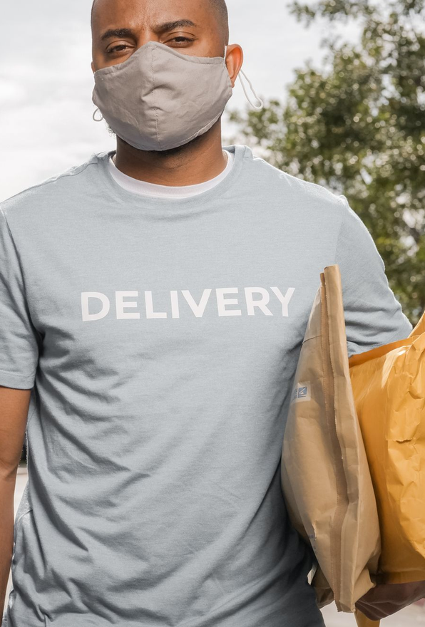
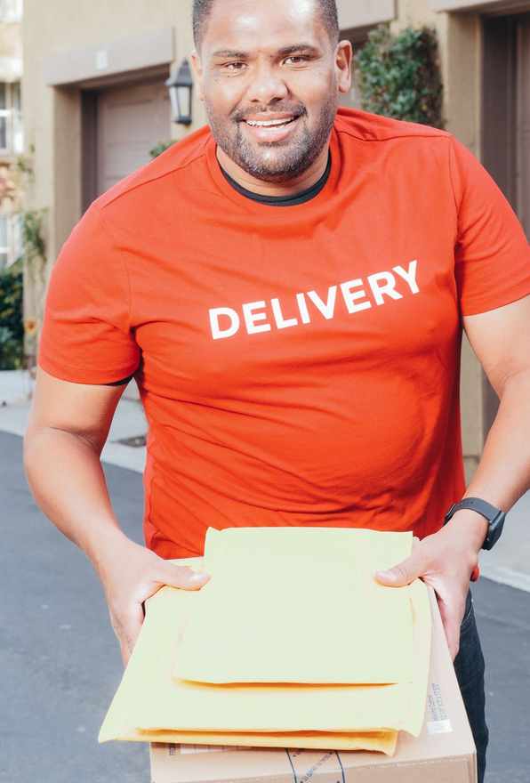
DEFINICIÓN
TRIGGERS
SEÑALES
MACRO 1
INVENTOLOGÍA DE LA ADULTEZ
88.6%
Portada Digital 2025 RD con métricas de penetración internet 88.6% y dispositivos.
EL ADULTO LATAM TRABAJA, FACTURA Y ESTUDIA DESDE UN SOLO TELÉFONO, Y NUNCA TOCA UNA LAPTOP: LA ÚNICA COMPUTADORA QUE TENDRÁ YA ESTÁ EN SU MANO.
DATAREPORTAL · 2025
Penetración de internet en RD (10.2M usuarios); la computadora sigue minoritaria en el hogar.
DATAREPORTAL · 2025
CLICK ME ▸
US$6.2B
Newsletter Konvoy: logos gig LATAM (Rappi, Uber, iFood) y market share ride-hailing 2019-2022.
EL FENÓMENO
Proyección economía gig ride-hailing LATAM en 2025; +24% de altas desde ciudades secundarias.
KONVOY VC · 2025
El hogar multi-dispositivo del siglo XX asumía que ibas acumulando: PC, tablet, consola. Esa escalera se saltó. La penetración de internet en RD llegó a 88.6% mientras la computadora sigue siendo minoritaria. Plataformas como Rappi, Uber y Workana hacen del móvil la oficina del trabajador joven LATAM.
KONVOY VC / UNDP LATAM · 2025
CLICK ME ▸
20.8%
Hashtag #emprenderdominicana en TikTok — negocios dominicanos gestionados desde el teléfono.
HASHTAGS
#trabajodesdeelcelular · #soloconmicelular · #emprenderdominicana
Hogares RD con computadora vs 92.4% con celular — el móvil es la única computadora.
TIKTOK · 2026
CÓDIGO CASA · 2025
CLICK ME ▸

Slide 3
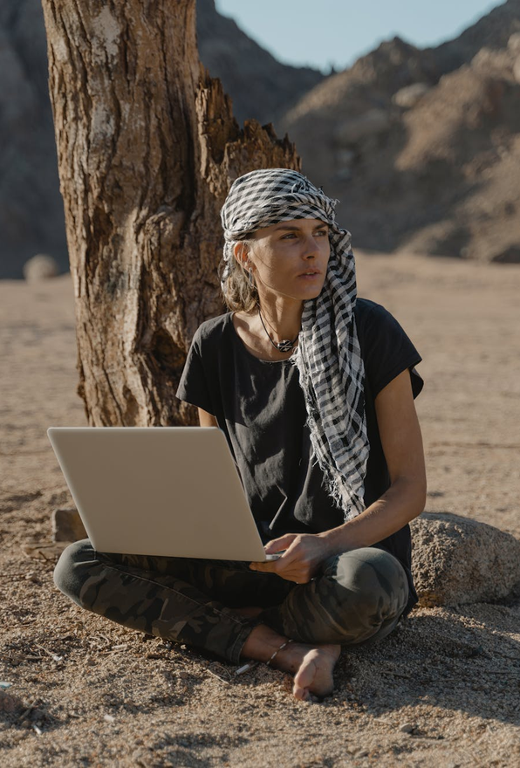
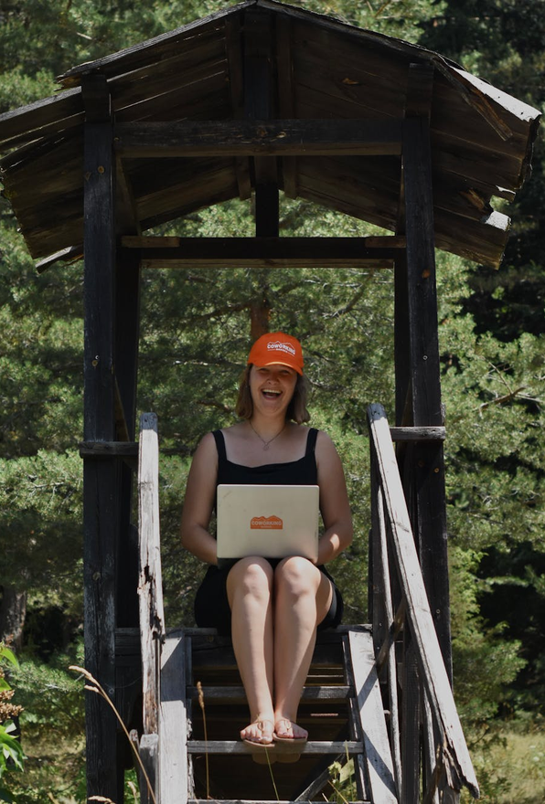
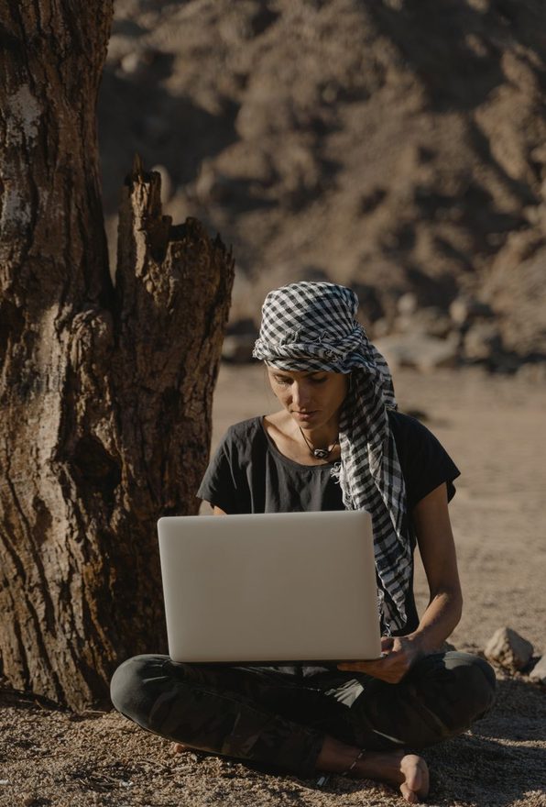
DEFINICIÓN
TRIGGERS
SEÑALES
MACRO 1
INVENTOLOGÍA DE LA ADULTEZ
+24%
Hashtag #nomadadigital en TikTok — lifestyle remoto y trabajo desde cualquier país.
GANAR EN DÓLARES DESDE EL CUARTO: EL JOVEN LATAM SE INVENTA UNA CARRERA SIN OFICINA, SIN EMPLEADOR FIJO Y SIN PAÍS QUE LO AMARRE.
TIKTOK · 2026
Altas en plataformas gig desde ciudades tier-2/tier-3 en LATAM y SE Asia.
HRSTACKS / KONVOY · 2025
CLICK ME ▸
#1
Estadísticas gig economy HRStacks — crecimiento freelance +24% desde ciudades secundarias.
EL FENÓMENO
Workana se consolida como plataforma freelance líder para nómadas en Sudamérica.
HRSTACKS · 2025
La carrera tradicional asumía una empresa, una ciudad y un horario. El gig remoto cross-border rompió las tres. Las altas en plataformas freelance subieron 24% desde ciudades tier-2 y tier-3 en LATAM. Costa Rica, México y Colombia ya lanzaron visas de nómada digital de hasta un año.
GIGEXCHANGE / HOLAFLY · 2025
CLICK ME ▸
1 año
Artículo Holafly sobre plataformas de trabajo remoto y visas de nómada digital LATAM.
HASHTAGS
#nomadadigital · #cobroendolares · #trabajoremotord
Costa Rica, México y Colombia lanzan visas de nómada digital de hasta 1 año.
HOLAFLY · 2025
HOLAFLY · 2025
CLICK ME ▸

Slide 4
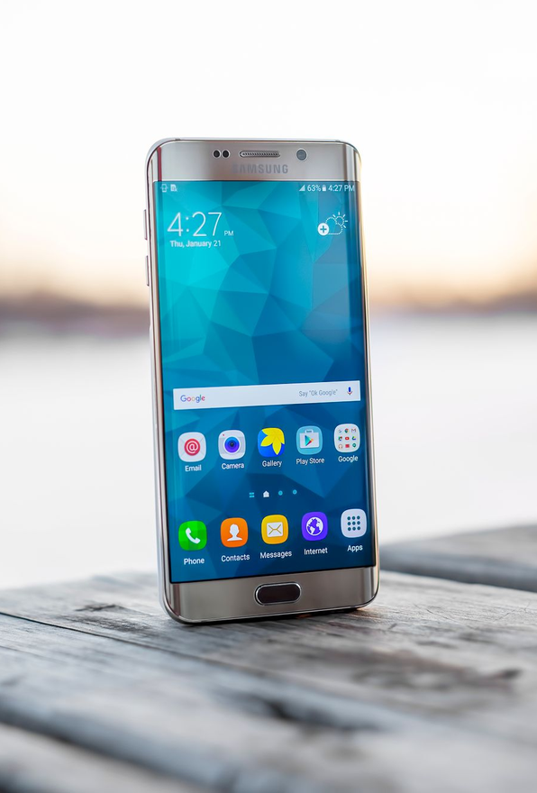
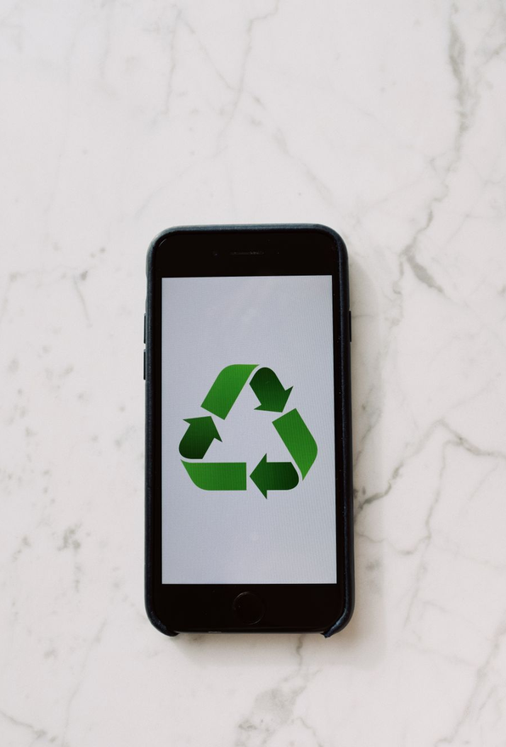
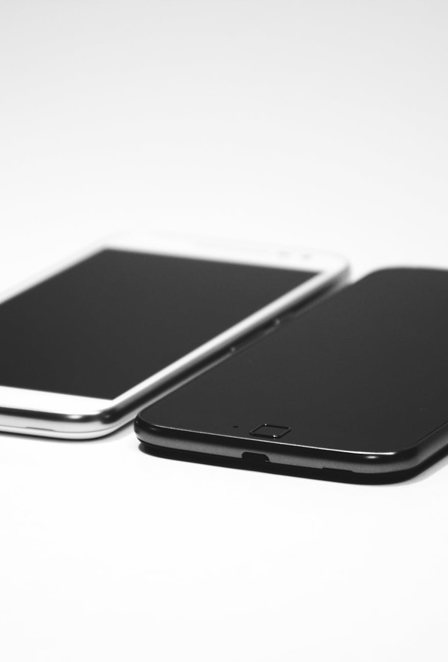
DEFINICIÓN
TRIGGERS
SEÑALES
MACRO 1
INVENTOLOGÍA DE LA ADULTEZ
+24%
Nota oficial INDOTEL sobre +24% uso internet móvil en RD — fuente primaria local.
EL TELÉFONO FIJO SE MURIÓ SIN QUE NADIE LO LLORARA: HOY SE FORMA UN HOGAR Y NADIE PREGUNTA DÓNDE SE PONE LA LÍNEA.
INDOTEL · 2025
Uso de internet móvil en RD (INDOTEL); conectividad 100% móvil-céntrica.
INDOTEL · 2025
CLICK ME ▸
6.2%
Blog Microsoft 2026: análisis adopción global de IA y brecha digital por conectividad móvil.
EL FENÓMENO
Inaugurar la adultez poniendo la línea fija era un rito del siglo XX. Ese rito desapareció sin reemplazo simbólico. El landline se extingue globalmente y los hogares jóvenes nacen mobile-only. INDOTEL reporta +24% en uso de internet móvil en RD. WhatsApp pasó a ser la infraestructura de comunicación del hogar.
De hogares RD conserva teléfono fijo — nadie está reponiéndolo.
MICROSOFT ON THE ISSUES · ENE 2026
CÓDIGO CASA · 2025
2026
CLICK ME ▸
HASHTAGS
#sintelefonofijo · #soloWhatsApp · #conectividadrd
Celulares en MercadoLibre RD — el mercado móvil que reemplazó al teléfono fijo.
El landline se extingue globalmente; hogares jóvenes nacen mobile-only.
MERCADOLIBRE RD · 2025
MICROSOFT ON THE ISSUES · ENE 2026
CLICK ME ▸

Slide 5
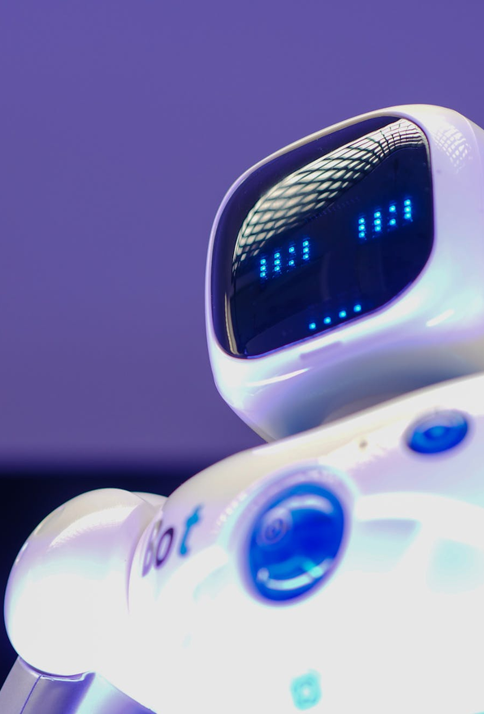


DEFINICIÓN
TRIGGERS
SEÑALES
MACRO 1
INVENTOLOGÍA DE LA ADULTEZ
+122M
Hashtag #aprendia en TikTok — grid de videos sobre aprendizaje de IA en español.
SABER PROMPTEAR ES LA NUEVA ALFABETIZACIÓN: LA BRECHA YA NO ES TENER INTERNET, ES MANEJAR LA IA. EL QUE NO LA USA QUEDA MARCADO COMO ATRASADO.
TIKTOK · 2026
Personas usan herramientas gen-AI cada día; 1 de cada 6 globalmente.
DEMANDSAGE · 2026
CLICK ME ▸
100K
Dashboard DemandSage: +122M usuarios diarios gen-AI, 1 de cada 6 personas globalmente.
EL FENÓMENO
Beneficiarios INDOTEL en capacitación de habilidades digitales en RD.
DEMANDSAGE · 2026
Antes la competencia adulta se medía en leer, después en usar Excel. Ahora la frontera se corre a la IA. Microsoft describe una brecha digital que se ensancha entre quien domina la IA y quien no. Ya hay +122M de personas usando herramientas gen-AI cada día. En RD, INDOTEL adjudicó capacitación digital para 100,000 beneficiarios.
INDOTEL PLAN BIANUAL 2025-2026
CLICK ME ▸
2026
Sección INDOTEL acceso e infraestructura — Plan Bianual 2025-2026, capacitación 100K beneficiarios.
HASHTAGS
La adopción de IA abre brecha digital que se ensancha entre quien la domina y quien no.
#aprenderIA · #habilidadesdigitales · #upskilling
INDOTEL · 2025
MICROSOFT ON THE ISSUES · ENE 2026
CLICK ME ▸

Slide 6

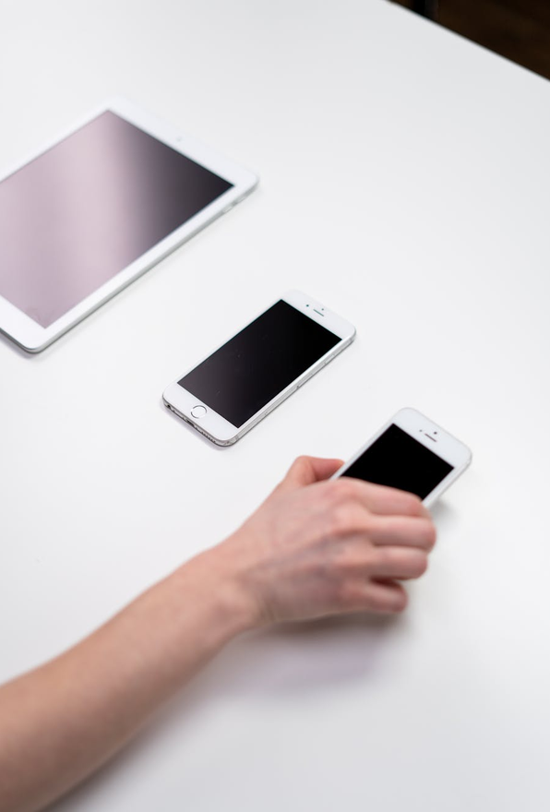
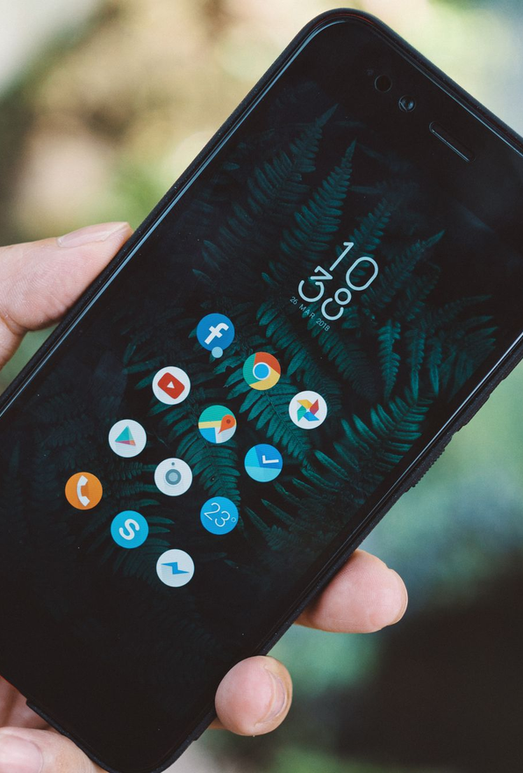
DEFINICIÓN
TRIGGERS
SEÑALES
MACRO 1
INVENTOLOGÍA DE LA ADULTEZ
US$25.7B
Hashtag #mobilegaming en TikTok — gameplay móvil dominante en LATAM.
LA CONSOLA MURIÓ DE PIE EN LA SALA: EL OCIO ADULTO SE MUDÓ DEL LIVING AL TELÉFONO EN LA CAMA, Y EL CUARTO DE JUEGOS FAMILIAR DEJÓ DE SER ALGO QUE SE ASPIRA.
TIKTOK · 2026
Mercado gaming LATAM en 2025; el mobile dominó por adopción de smartphone sobre consola.
MARKETDATAFORECAST · 2025
CLICK ME ▸
<10%
Reporte MarketDataForecast: gaming LATAM US$25.7B con mobile dominante sobre consola.
De hogares LATAM posee consola next-gen; 300M+ gamers, casi todos móviles.
MARKETDATAFORECAST · 2025
EL FENÓMENO
La consola más la TV grande marcaban el hogar acomodado. Ese centro de ocio se desarmó. Menos del 10% de hogares LATAM tiene consola next-gen; el gaming se volvió íntimo, móvil y constante. El mercado gaming LATAM cerró 2025 en US$25.7B con el mobile dominando.
LAVGA / TERRA · 2025
CLICK ME ▸
89.9%
Análisis Terra LATAM gaming market — breakdown plataformas: consola <10%, mobile líder.
HASHTAGS
#mobilegaming · #gamerrd · #jugardesdeelcelular
De jugadores brasileños que topan con juegos monetizados pagan al menos una vez.
TERRA LOCALIZATIONS · JUL 2025
PESQUISA GAME BRASIL · 2025
CLICK ME ▸

Slide 7
MACRO 2
LOS HERNÁNDEZ ARE PROMPTED
"El dominicano ya entró al mundo prompteado. Solo no lo nombra así."

Slide 8
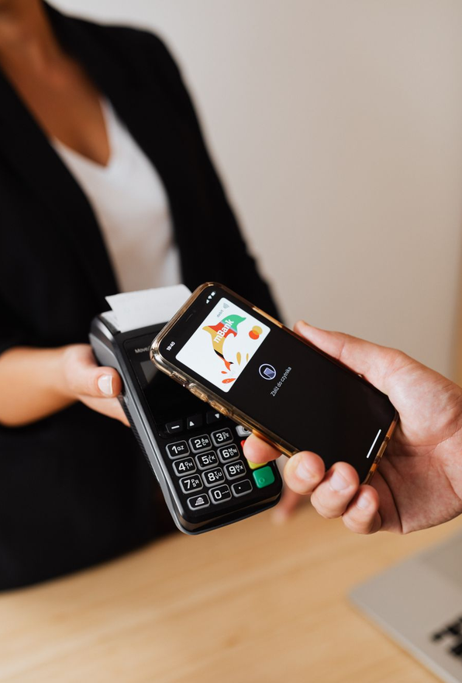

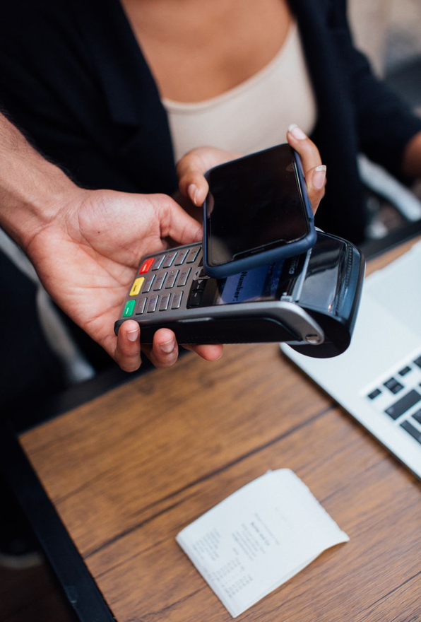
DEFINICIÓN
TRIGGERS
SEÑALES
MACRO 2
LOS HERNÁNDEZ ARE PROMPTED
600K
FinTech Times: foto aérea Santo Domingo + 'Fintech Landscape of the Dominican Republic in 2026'.
EL BANCO REAL YA NO TIENE EDIFICIO: CIENTOS DE MILES DE DOMINICANOS MUEVEN TODA SU PLATA DESDE UNA APP Y A ESO NO LE LLAMAN FINTECH, LE LLAMAN NORMAL.
Clientes Qik; tPago 556,000 registrados; banca digital RD +20% interanual.
THE FINTECH TIMES · 2026
GLOBAL FINANCE / FINTECH TIMES · 2026
CLICK ME ▸
US$7.91B
Dashboard Statista: proyección pagos digitales RD a US$7.91B con chart 2018-2030.
Pagos digitales RD proyectados para 2028, creciendo 9.07% anual.
STATISTA · 2025
EL FENÓMENO
La banca era un edificio al que ibas. Dejó de serlo. Neobancos como Qik y wallets como tPago volvieron la app el banco principal de cientos de miles de dominicanos: Qik superó 600,000 clientes, tPago 556,000, y la banca digital RD creció 20% interanual.
STATISTA · 2024-2028
CLICK ME ▸
50+
Hashtag #qikrd en TikTok — onboarding y demos cotidianas de pago móvil dominicano.
HASHTAGS
#qikrd · #pagocontelefono · #neobanco
Fintechs operando en RD (vs 20 en 2018) con respaldo regulatorio del BCRD.
TIKTOK · 2026
GLOBAL FINANCE · 2025
CLICK ME ▸

Slide 9
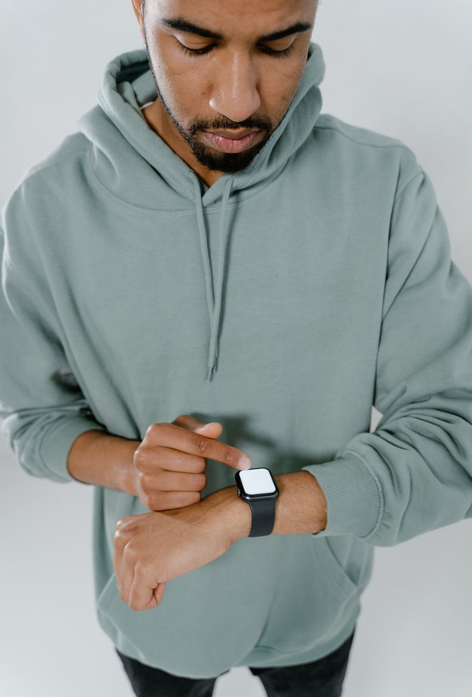
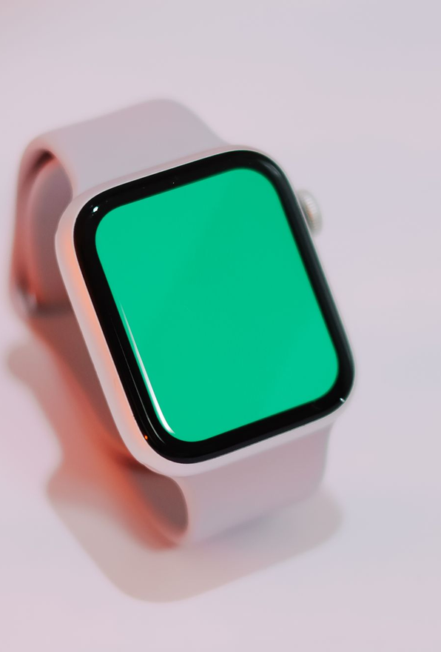
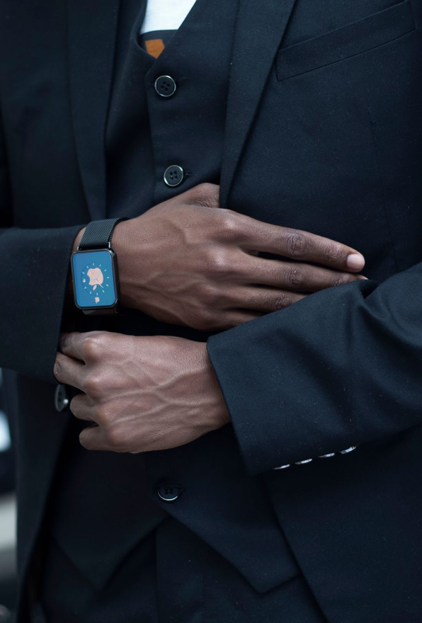
DEFINICIÓN
TRIGGERS
SEÑALES
MACRO 2
LOS HERNÁNDEZ ARE PROMPTED
US$499B
PRNewswire: mercado wearables médicos US$499.2B para 2035, CAGR 21.6%, con pie chart de segmentación.
EL CUERPO DE LA FAMILIA SE VOLVIÓ UN PANEL DE DATOS: EL RELOJ CUENTA EL SUEÑO Y LOS PASOS, Y LA CONSULTA MÉDICA PASÓ A SER UNA VIDEOLLAMADA.
Mercado wearables médicos para 2035, CAGR 21.6% — de nicho a consumer health.
MARKETSANDMARKETS VIA PRNEWSWIRE · 2025
MARKETSANDMARKETS / PRNEWSWIRE · 2025
CLICK ME ▸
LATAM
Reporte salud digital LATAM — telesalud y wearables, crecimiento y actores clave en la región.
EL FENÓMENO
Philips despliega biosensores cardíacos post-alta en Argentina; teleconsulta masiva Colombia y Brasil.
MARKETDATAFORECAST · 2025
La salud entraba al hogar como cita: ibas al doctor. El wearable la convirtió en métrica que vive en la muñeca. El mercado de dispositivos médicos wearables va hacia US$499.2B en 2035 (CAGR 21.6%). En LATAM hay demanda alta de smartwatches por urbanización y conciencia de salud.
MARKETDATAFORECAST LATAM · 2025
CLICK ME ▸
21.6%
Reporte wearables LATAM: charts de segmentación por producto y geografía, CAGR por mercado.
HASHTAGS
#smartwatch · #telemedicina · #saluddigital
CAGR del mercado wearables médicos — demanda LATAM por urbanización y salud.
MAXIMIZE MARKET RESEARCH · 2025
MAXIMIZE MARKET RESEARCH · 2025
CLICK ME ▸

Slide 10
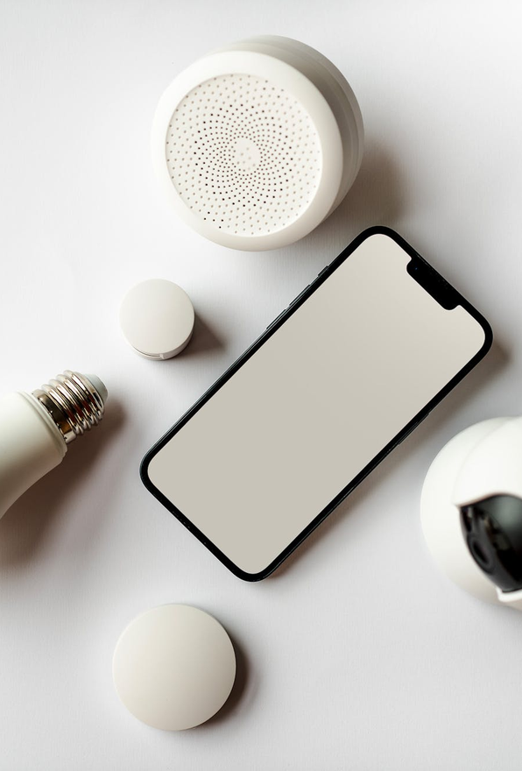
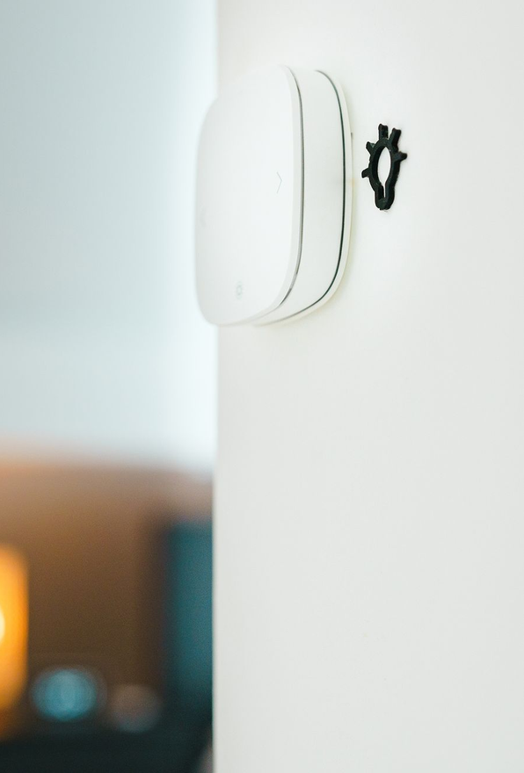
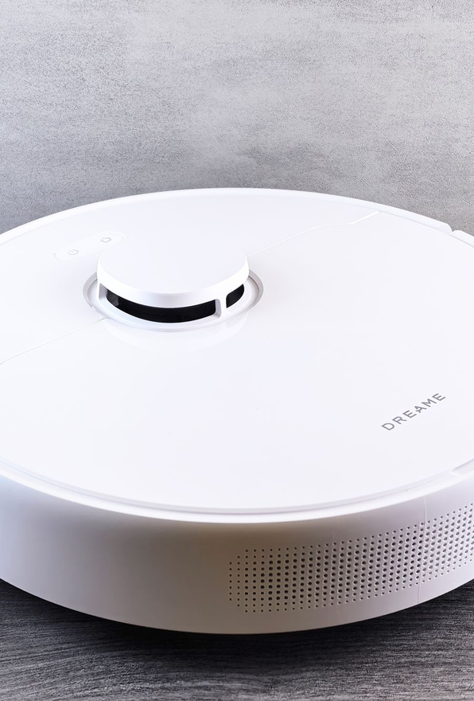
DEFINICIÓN
TRIGGERS
SEÑALES
MACRO 2
LOS HERNÁNDEZ ARE PROMPTED
US$3.4B
Dashboard Statista Smart Home Sudamérica: Revenue 2018-2029 por segmento, proyección 90.8% penetración.
LA CASA EMPEZÓ A TENER OÍDOS: CÁMARAS, BOMBILLOS Y BOCINAS CON VOZ ENTRAN AL HOGAR URBANO LATAM, Y EL DUEÑO LA MANEJA DESDE EL SOFÁ HABLÁNDOLE EN VOZ ALTA.
Smart home LATAM en 2025, camino a US$8.2B+; 45% hogares urbanos clase media ya compró un smart device.
STATISTA MARKET INSIGHTS · ABR 2026
IMARC / NEXTMSC · 2025
CLICK ME ▸
+38%
Reporte IMARC smart home LATAM: market overview US$3.4B 2025, 45% hogares urbanos.
IMARC GROUP · 2025
México lidera la región con +38% interanual en ventas de dispositivos conectados.
EL FENÓMENO
NEXTMSC · 2025
El smart home era lujo gringo de película. Dejó de serlo. Cámaras, bombillos, cerraduras y bocinas con voz entran a hogares urbanos LATAM por seguridad y por status: el mercado va de US$3.4B (2025) a US$8.2B+, y 45% de hogares urbanos de clase media ya compró un producto smart.
CLICK ME ▸
90.8%
Reporte NextMSC smart home México: +38% interanual en ventas de dispositivos conectados.
Penetración de smart home en hogares sudamericanos llegará a 90.8% en 2029.
HASHTAGS
NEXTMSC · 2025
#smarthome · #alexarutina · #domotica
STATISTA · 2026
CLICK ME ▸

Slide 11



DEFINICIÓN
TRIGGERS
SEÑALES
MACRO 2
LOS HERNÁNDEZ ARE PROMPTED
250M
NovaData: Rufus 250M usuarios/mes y auto-compra al precio objetivo — hero visual de producto Amazon.
LLEGA EL MOMENTO INCÓMODO: YA NO LE PIDES A LA IA QUE RECOMIENDE, LE PIDES QUE COMPRE. RUFUS EJECUTA SOLO AL PRECIO OBJETIVO Y EL HUMANO SOLO PONE LAS REGLAS.
Usuarios/mes de Rufus, +140% interanual; ahora compra autónomamente al precio objetivo.
NOVADATA · 2025
AWS / NOVADATA · 2026
CLICK ME ▸
48%
Forrester: 'Power Couple OpenAI + Amazon' — brecha de confianza 48%/20% en agentic commerce.
Confiaría en IA para recomendar productos — pero solo 20% para que compre. El 28% es el campo de batalla.
FORRESTER · MAR 2026
EL FENÓMENO
La IA recomendaba; tú decidías y comprabas. Esa frontera se está cruzando. Rufus llegó a 250M usuarios al mes (+140% interanual) y ahora compra autónomamente al precio objetivo. El reto medible es la confianza: 48% confiaría en IA para recomendar productos, pero solo 20% para que compre por ellos.
AI TRENDS STUDY 2026 (N=1,037)
CLICK ME ▸
2026
CNBC: Amazon abandona Rufus chatbot en favor de Alexa Shopping Agent — compra agéntica.
HASHTAGS
#agenticAI · #compraautomatica · #shoppingbot
OpenAI lanza Operator (clic/scroll/orden) con eBay, Instacart, Etsy; Amazon pivota Alexa a compra agéntica.
CNBC · MAY 2026
CNBC · MAY 2026
CLICK ME ▸

Slide 12
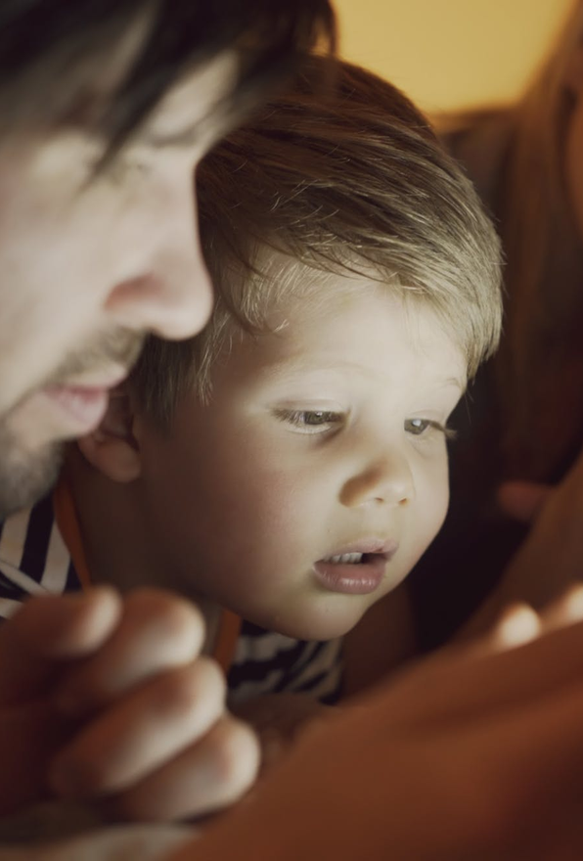
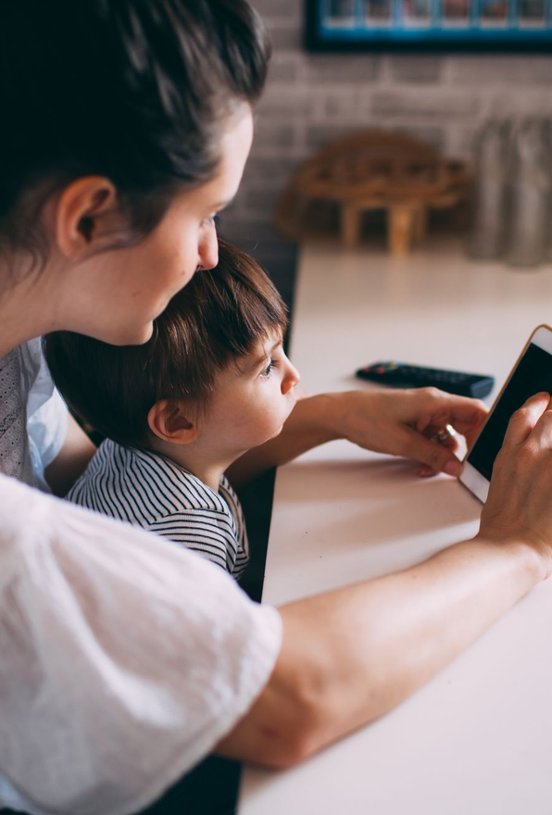
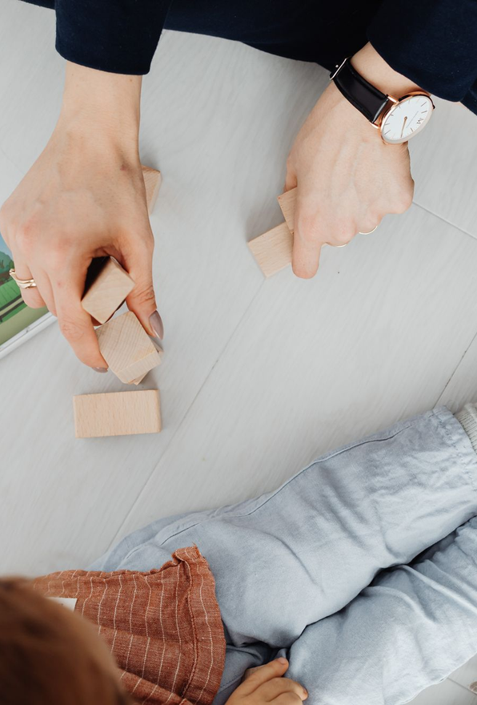
DEFINICIÓN
TRIGGERS
SEÑALES
MACRO 2
LOS HERNÁNDEZ ARE PROMPTED
79%
Boston Globe Magazine: fotografía editorial y dato 79% de padres usa IA vs 54% no-padres.
LOS PADRES SON LOS POWER USERS QUE NADIE VIO VENIR: USAN CHATGPT MÁS QUE QUIEN NO TIENE HIJOS, Y NO PARA LA TAREA, SINO PARA EL MENÚ, LOS BERRINCHES Y SUS PROPIAS EMOCIONES.
De padres usa IA vs 54% de no-padres; uso no laboral pasó de 53% (jun-2024) a +70% (2025).
THE BOSTON GLOBE MAGAZINE · ENE 2026
OPENAI + HARVARD (DEMING) · SEPT 2025
CLICK ME ▸
5.8%
CNBC: padres usando chatbots para crianza — comidas, berrinches y gestión emocional.
Brasil concentra 5.8% del uso global de ChatGPT; México 4.1%, Colombia 1.6% — LATAM activo.
CNBC · ENE 2026
EL FENÓMENO
DEMANDSAGE · 2026
ChatGPT empezó haciendo la tarea escolar. Terminó copilotando el hogar. Un estudio de OpenAI con Harvard reporta que 79% de padres usa IA frente a 54% de no-padres. Lo que hacen es concreto: planear comidas, redactar la lista del súper, manejar un berrinche, gestionar sus propias emociones.
CLICK ME ▸
2026
DemandSage: estadísticas ChatGPT 2026 con datos LATAM — Brasil 5.8%, México 4.1% del uso global.
Padres usan ChatGPT para planear comidas, listas de súper, berrinches y gestión emocional.
HASHTAGS
DEMANDSAGE · 2026
#chatgptmama · #IAenlacasa · #parentingAI
BOSTON GLOBE / CNBC · 2026
CLICK ME ▸

Slide 13
MACRO 3
ALGORITMO DEL HOGAR
"El feed se sentó en la mesa y nadie le ofreció silla."

Slide 14
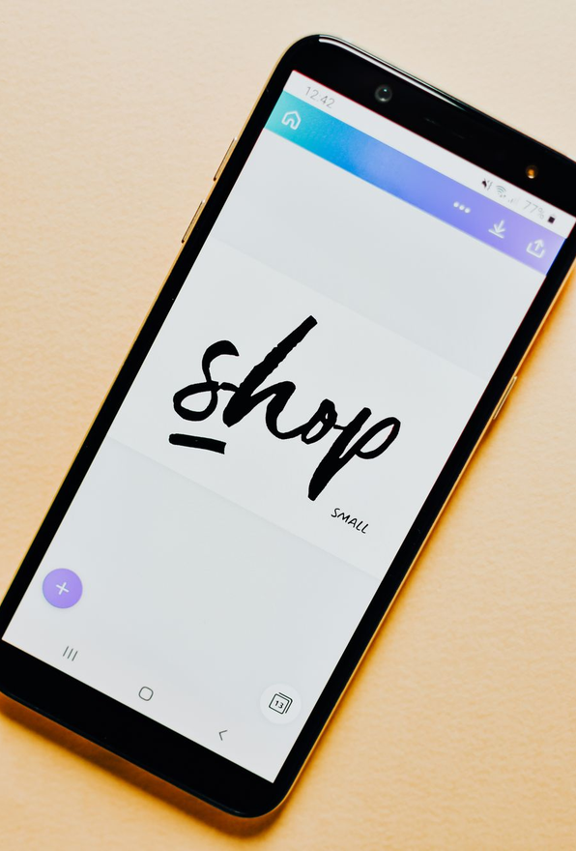
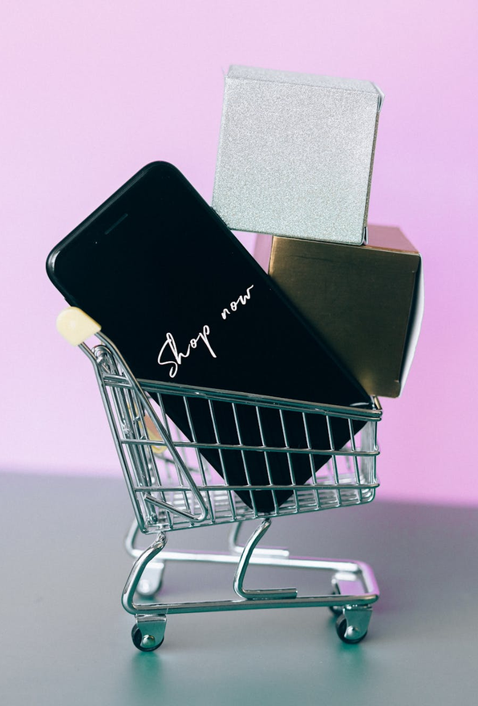

DEFINICIÓN
TRIGGERS
SEÑALES
MACRO 3
ALGORITMO DEL HOGAR
~20%
EMARKETER: bar chart 'TikTok Shop Retail Ecommerce Sales US 2023-2027' — ~20% del social commerce.
EL FEED SE VOLVIÓ GÓNDOLA: EN LATAM EL LO VI Y LO COMPRÉ AHÍ MISMO CORRE A US$20B Y REEMPLAZA LA LISTA DE COMPRAS POR EL HAUL DE IMPULSO.
TikTok Shop del social commerce en 2025 — el feed como góndola sin fricción.
EMARKETER · 2025
EMARKETER · 2025
CLICK ME ▸
+70 min
Awisee: TikTok Shop en LATAM — hero con categorías top (belleza, hogar, accesorios).
EL FENÓMENO
Usuarios LATAM en TikTok por día; categorías top: belleza, skincare, accesorios, hogar.
AWISEE · 2025
La compra arrancaba con una lista. Ahora arranca con un scroll. TikTok Shop convierte el feed en góndola sin fricción — belleza, hogar, accesorios — y ya es ~20% del social commerce. En LATAM los usuarios pasan +70 min/día en la app y el social commerce se proyecta a US$172.4B en 2025.
AWISEE · 2025
CLICK ME ▸
US$172B
Hashtag #tiktokmehizocomprar en TikTok — el haul de impulso como comportamiento masivo.
HASHTAGS
#tiktokmehizocomprar · #tiktokshop · #haul
Social commerce LATAM en 2025; +60% sigue influencers que recomiendan o venden.
TIKTOK · 2026
GLOBENEWSWIRE / GALILEO · 2026
CLICK ME ▸

Slide 15
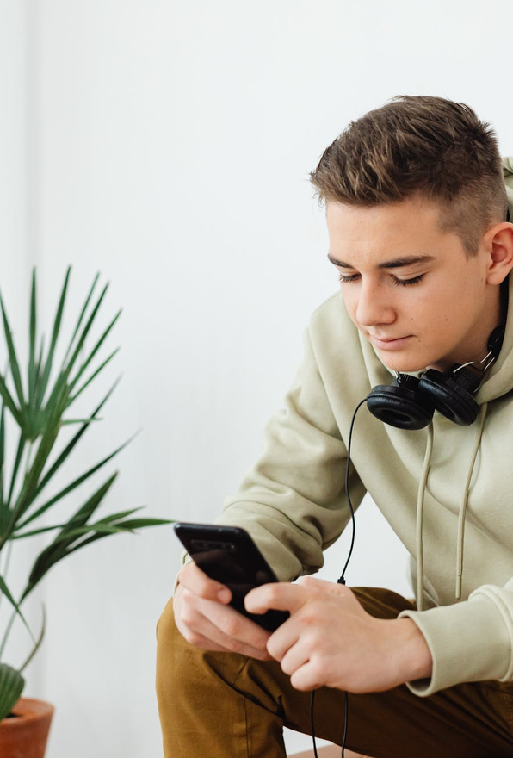
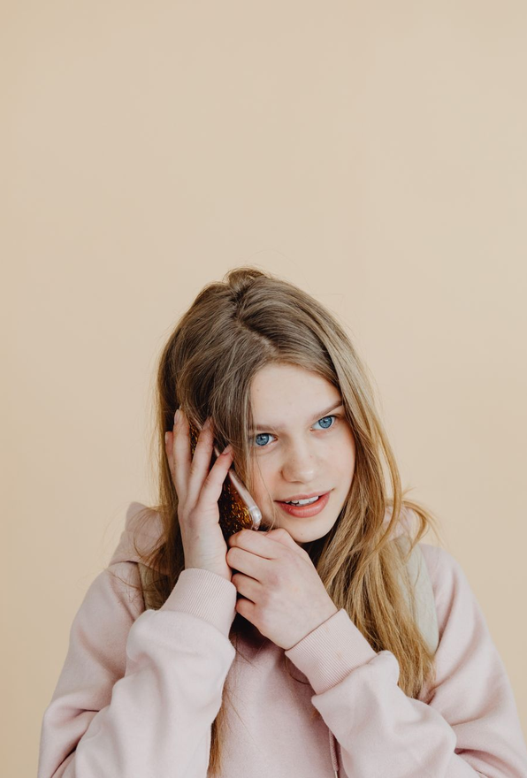
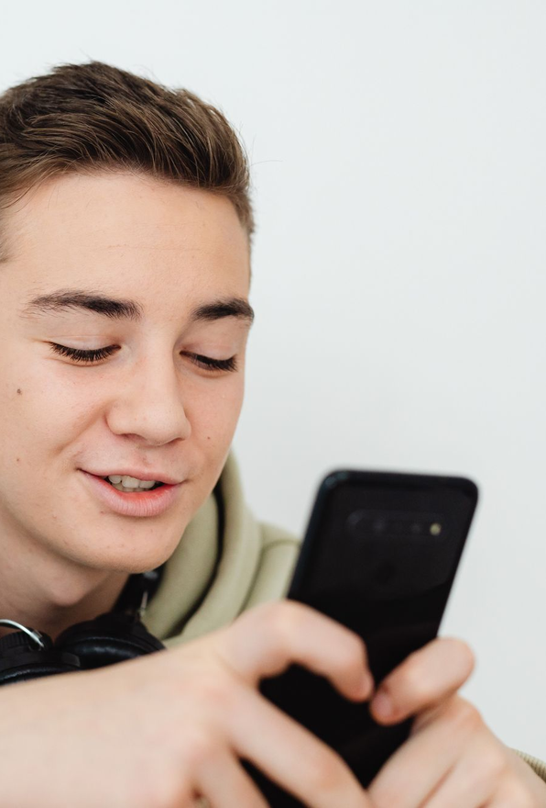
DEFINICIÓN
TRIGGERS
SEÑALES
MACRO 3
ALGORITMO DEL HOGAR
72%
Common Sense Media: 'Nearly 3 in 4 Teens Have Used AI Companions' — hallazgos clave del estudio n=1,060.
TU HIJO YA TIENE UN MEJOR AMIGO QUE NUNCA LO CONTRADICE: 72% DE ADOLESCENTES USÓ UN COMPAÑERO DE IA Y 1 DE CADA 4 LE CONFÍA SECRETOS REALES. LA FAMILIA COMPITE POR SU INTIMIDAD CON UN CHATBOT.
De adolescentes usó compañeros de IA; 23% les confía bastante/completamente; 25% comparte datos reales.
COMMON SENSE MEDIA · JUL 2025
COMMON SENSE MEDIA · JUL 2025 (N=1,060)
CLICK ME ▸
33%
Reporte completo Common Sense Media sobre AI companions — datos de confianza y uso regular de adolescentes.
De adolescentes prefiere hablar con IA que con personas para temas serios.
COMMON SENSE MEDIA · 2025
COMMON SENSE MEDIA · 2025
CLICK ME ▸
EL FENÓMENO
El confidente del adolescente era un amigo, un hermano, a veces un padre. Llegó un competidor diseñado para nunca contradecirlo. 72% de adolescentes ya usó compañeros de IA; 23% les confía bastante o completamente; 25% comparte nombre, ubicación y secretos reales.
2026
Hashtag #characterai en TikTok — adolescentes mostrando sus conversaciones con AI companions.
Demandas contra Character.AI por daño emocional a menores; APA alerta reformateo del vínculo afectivo.
TIKTOK · 2026
HASHTAGS
#characterai · #aicompanion · #aifriend
AXIOS / APA · 2026
CLICK ME ▸

Slide 16
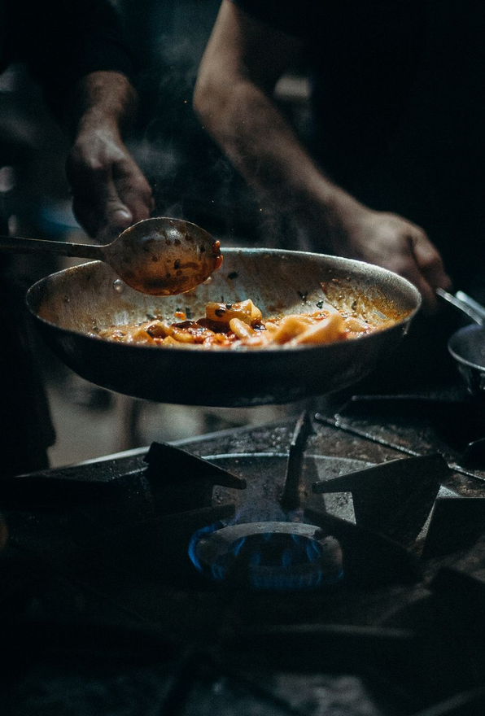
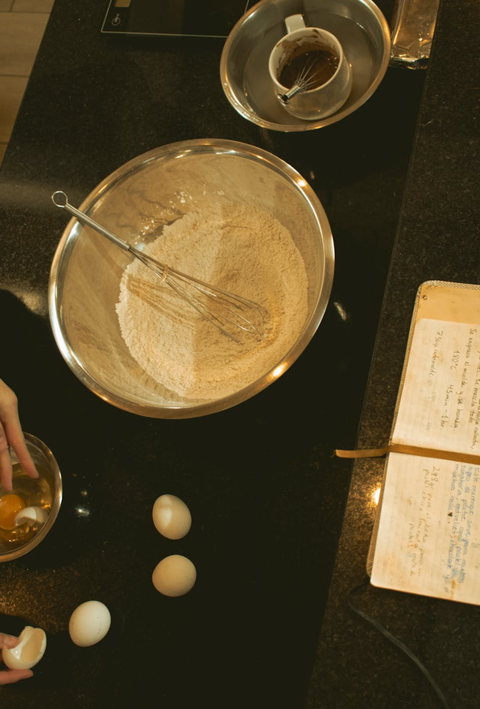
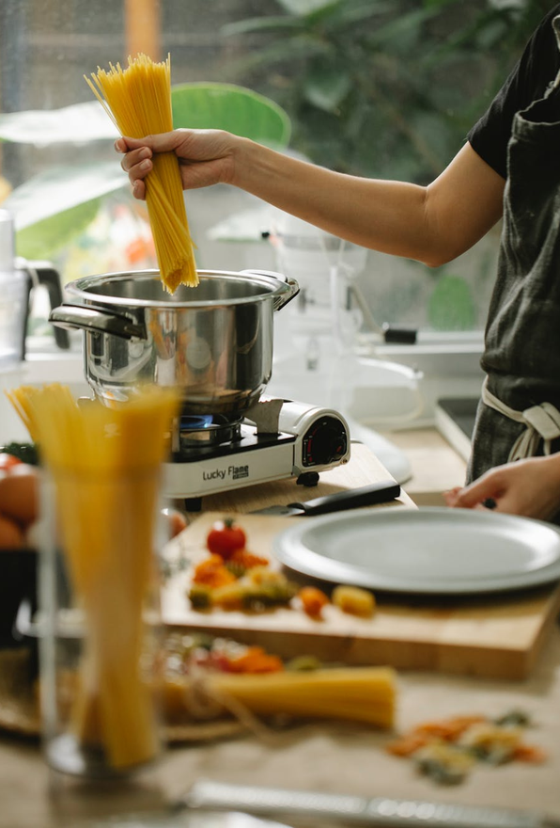
DEFINICIÓN
TRIGGERS
SEÑALES
MACRO 3
ALGORITMO DEL HOGAR
79%
Boston Globe Magazine: padres usando IA para planear comidas y crianza — el feed como co-autoridad.
EL FEED REEMPLAZÓ A LA ABUELA COMO AUTORIDAD: LO QUE SE COCINA Y CÓMO SE CRÍA LO DICTA LA PANTALLA, Y DESPUÉS SE CRUZA CON CHATGPT PARA CONFIRMARLO.
De padres usa IA para planear comidas y crianza — el feed + ChatGPT como co-autoridad doméstica.
THE BOSTON GLOBE MAGAZINE · ENE 2026
OPENAI + HARVARD · 2025
CLICK ME ▸
15%
Awisee: categorías top de TikTok Shop LATAM — hogar y comida entre las principales.
EL FENÓMENO
AWISEE · 2025
De consumidores globales compra productos solo porque son tendencia en TikTok.
La autoridad de cómo cocinar y criar venía de la abuela, de la madre, de la tradición. Se mudó al feed. Las recetas virales, los 'what I feed my kid' y los consejos de crianza del scroll reemplazan a la transmisión familiar. 15% de consumidores globales compra un producto solo porque es tendencia en TikTok.
SAP EMARSYS · 2025
CLICK ME ▸
Top
Hashtag #recetatiktok en TikTok — recetas virales que reemplazan la transmisión culinaria familiar.
HASHTAGS
#recetatiktok · #whatmykideats · #cocinaviral
Hogar y comida entre las categorías top de TikTok Shop LATAM; recetas y crianza dominan el feed.
TIKTOK · 2026
AWISEE · 2025
CLICK ME ▸

Slide 17

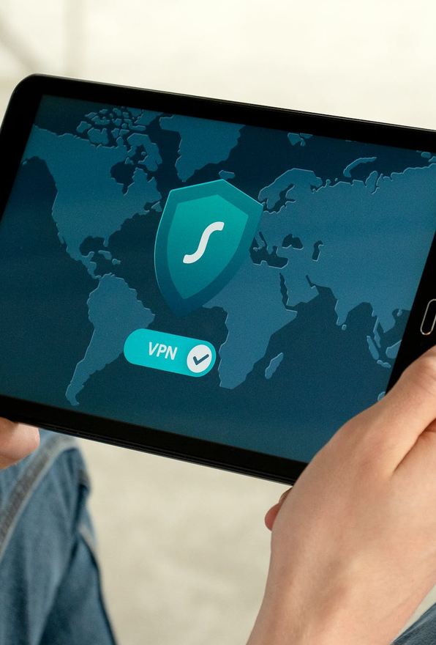

DEFINICIÓN
TRIGGERS
SEÑALES
MACRO 3
ALGORITMO DEL HOGAR
+108%
Industrial Cyber: incremento ransomware y phishing en LATAM +108% Q1 2025 — hero gráfico '1 in 3'.
EL MISMO FEED QUE VENDE TAMBIÉN ESTAFA: EL PHISHING POR WHATSAPP Y LOS ESQUEMAS CRIPTO ENTRAN POR EL GRUPO FAMILIAR Y VAN DIRECTO A LOS MAYORES.
LATAM interanual en amenazas cibernéticas (Q1 2025); ingeniería social vía phishing como driver.
INDUSTRIAL CYBER · 2025
INDUSTRIAL CYBER · 2025
CLICK ME ▸
~8M
The Hacker News: Meta desactiva 8M cuentas de estafa y lanza herramientas de protección para mayores.
Cuentas desactivadas por Meta ligadas a centros de estafa que apuntan a personas mayores.
THE HACKER NEWS · OCT 2025
EL FENÓMENO
La infraestructura digital del hogar es también su superficie de ataque más vulnerable. LATAM subió 108% interanual en amenazas cibernéticas en Q1 2025. Meta desactivó ~8M de cuentas ligadas a centros de estafa. En grupos públicos de WhatsApp latinos circularon 3,000+ mensajes fraudulentos alcanzando 192,000+ usuarios.
THE HACKER NEWS / MALWAREBYTES · 2025
CLICK ME ▸
3K+
DDIA: 3,000+ mensajes fraudulentos en grupos WhatsApp latinos — investigación sobre estafas a adultos mayores.
HASHTAGS
Mensajes fraudulentos en grupos públicos de WhatsApp latinos (ene-sept 2025), 192,000+ usuarios alcanzados.
#estafawhatsapp · #fraudedigital · #ciberseguridadrd
DDIA · 2025
DDIA · 2025
CLICK ME ▸

Slide 18
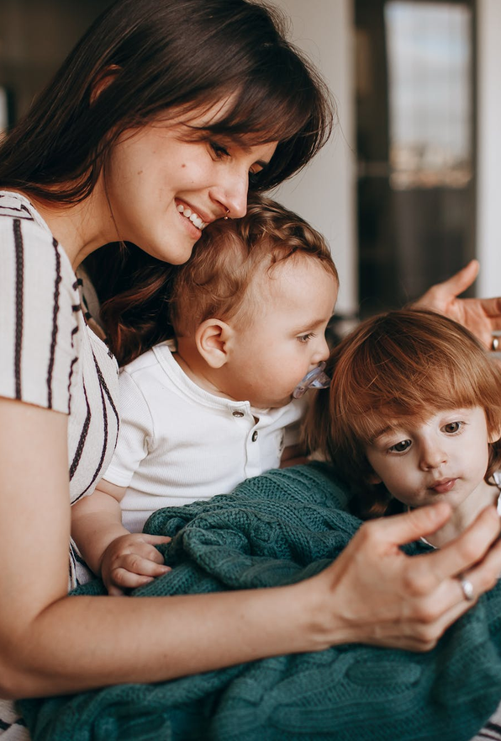
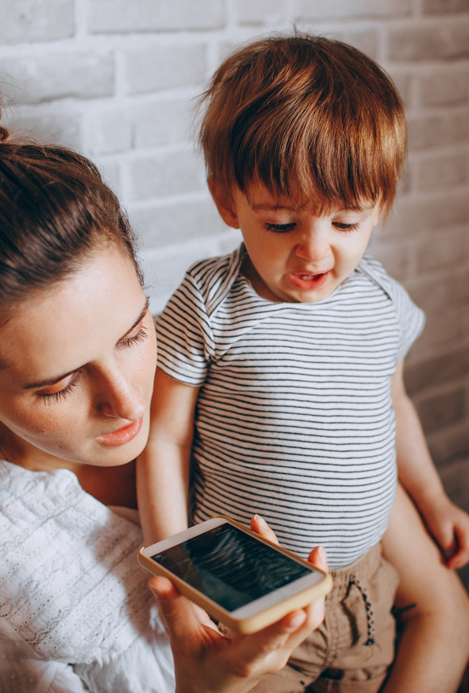
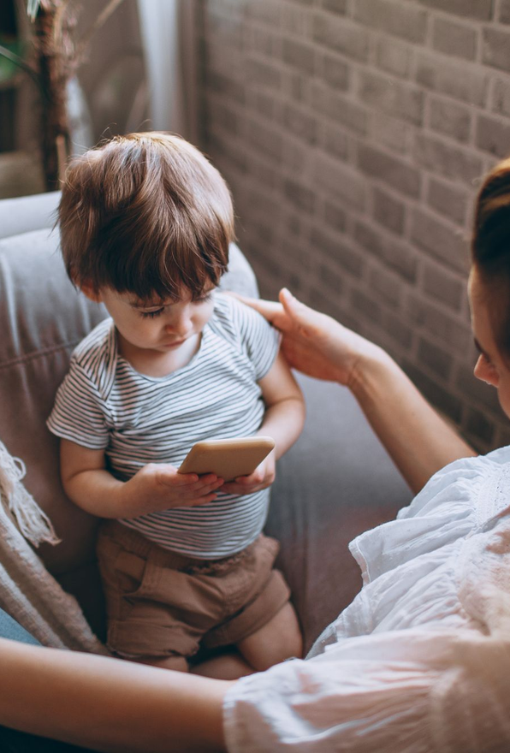
DEFINICIÓN
TRIGGERS
SEÑALES
MACRO 3
ALGORITMO DEL HOGAR
51%
FOSI 2025: controles parentales subutilizados — datos clave 51% tablets, 47% smartphones, 35% consolas.
EL NIÑO VIVE EN EL FEED Y LA BARRERA LLEGA TARDE: SOLO LA MITAD DE LOS PADRES USA CONTROLES PARENTALES, Y LA FAMILIA DESCUBRE DESPUÉS QUÉ CONSUMIÓ EL HIJO.
De padres usa controles parentales en tablets; 47% en smartphones; 35% en consolas.
FOSI · 2025
FOSI · 2025
CLICK ME ▸
89%
APA: press release vinculando screen time con problemas emocionales infantiles en círculo vicioso.
De usuarios de internet en RD accede a redes sociales diariamente — exposición infantil temprana.
APA · JUN 2025
EL FENÓMENO
DATAREPORTAL · 2025
La preocupación por las pantallas es alta; el uso de controles, bajo. Solo 51% de padres usa controles parentales en tablets, 47% en smartphones y 35% en consolas. En RD, 89% de usuarios de internet accede a redes diariamente en un país con 88.6% de penetración: el menor accede al algoritmo temprano y poco mediado.
CLICK ME ▸
26.4%
DataReportal Digital 2025 RD: 89% accede a redes diariamente — contexto de exposición infantil.
De hogares RD no usa ningún mecanismo de protección infantil digital.
HASHTAGS
DATAREPORTAL · 2025
#controlparental · #crianzadigital · #screentime
CÓDIGO CASA · 2025
CLICK ME ▸

